Slide 1

Tuần 25
Bài 54: Em ôn lại những gì đã học – Tiết 1
TRƯỜNG TIỂU HỌC ÁI MỘ B
TOÁN 1

Slide 2




Bài 1: Đọc những số còn thiếu để có bảng các số từ 1 đến 100:

Slide 3




1
6
7
8
9
3
?
10
11
5
?
?
?
?
?
?
?
2
4
?
11
13
14
?
?
17
?
15
16
?
18
20
?
12
?
19
?
21
23
?
27
?
?
22
?
?
?
28
30
?
?
24
25
26
29
33
35
?
37
?
?
40
31
32
?
?
36
38
39
?
?
?
34
41
42
44
46
47
48
49
50
43
?
45
?
?
?
?
?
?
?
51
52
53
54
55
56
57
58
59
60
?
?
?
?
?
?
?
?
61
62
63
66
67
68
69
?
?
?
65
?
?
70
64
?
?
?
72
75
79
71
?
74
?
77
78
?
?
73
?
76
80
?
?
?
?
84
?
86
88
81
83
85
87
89
90
?
82
?
?
?
?
?
91
92
?
?
93
95
96
97
98
?
100
?
94
?
?
?
?
99

Slide 4

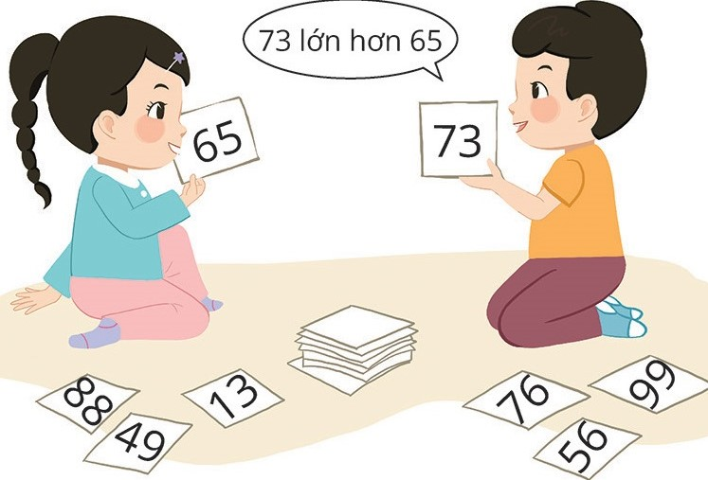
Bài 2: a) Trò chơi:
“ Số nào lớn hơn ?”

Slide 5
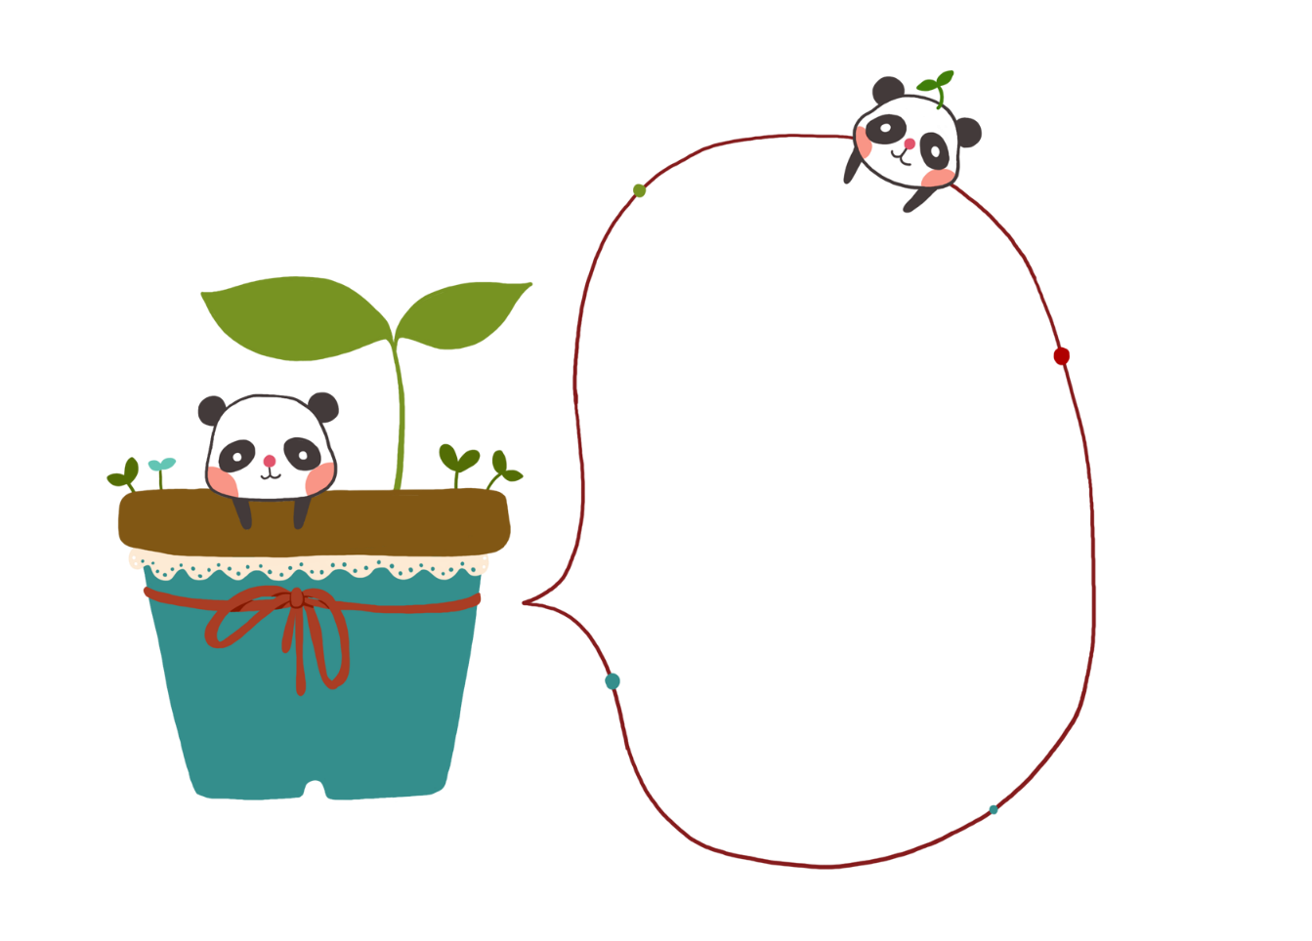

59
47

Slide 6

35
55

Slide 7

27
13

Slide 8
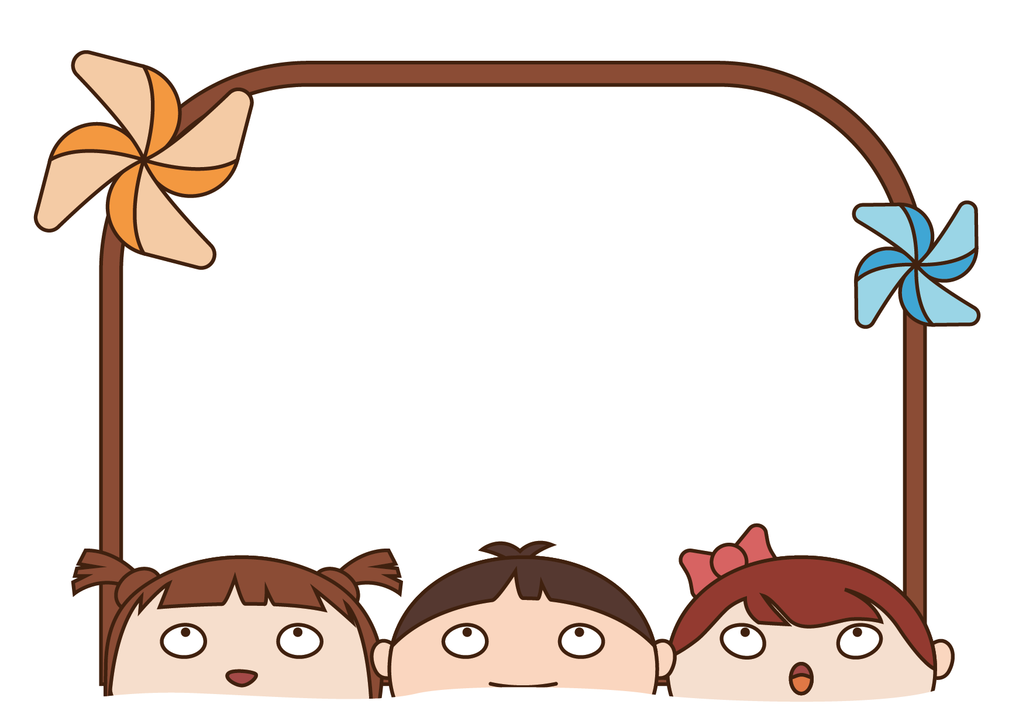
33
44

Slide 9


b)
>
<
=
?
15
?
21
98
89
<
?
>
30
<
74
?
74
?
48
=

Slide 10
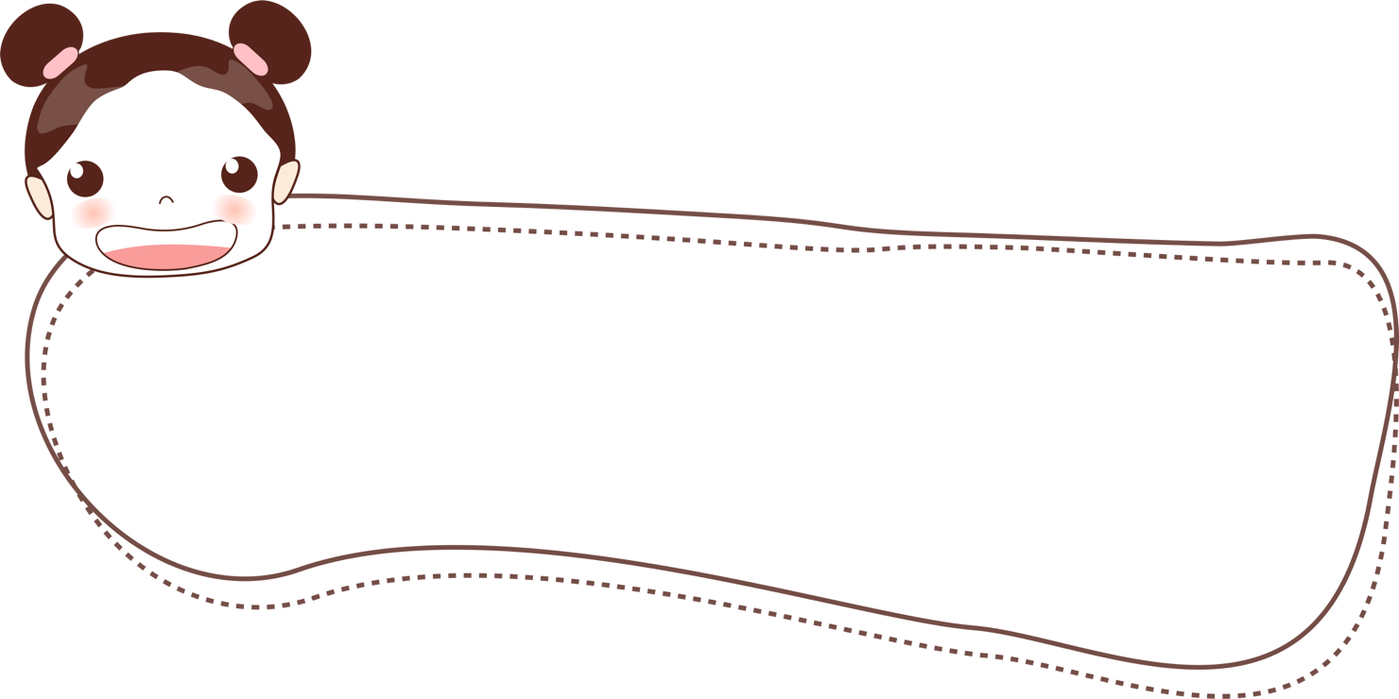




Bài 3: Trả lời câu hỏi:
Số 28 gồm 2 chục và 8 đơn vị
a) Số 28 gồm mấy chục, mấy đơn vị?
b) Số 41 gồm mấy chục, mấy đơn vị?
Số 41 gồm 4 chục và 1 đơn vị
c) Số 55 gồm mấy chục, mấy đơn vị?
Số 55 gồm 5 chục và 5 đơn vị
Số 70 gồm 7 chục và 0 đơn vị
d) Số 70 gồm mấy chục, mấy đơn vị?
Số 99 gồm 9 chục và 9 đơn vị
e) Số 99 gồm mấy chục, mấy đơn vị?

Slide 11


